Slide 1
Обучение с подкреплением
Сулейманов В.Д. Бойцов А.Д.
Группа: 5030102/10401

Slide 2
Основная идея
Идея обучения с подкреплением заключается в том, что агент будет учиться у окружающей среды, взаимодействуя с ней и получая вознаграждения за выполнение действий. В обучении с подкреплением (reinforcement learning, RL) мы хотим построить алгоритм, моделирующий обучение методом проб и ошибок.

Slide 3
Основные понятия
Агент (agent): субъект, который взаимодействует со средой и принимает решения.
Среда (Environment): Объект, с которым взаимодействует агент. Среда предоставляет состояния и вознаграждения.
Состояние (State): Текущая ситуация, в которой находится агент.
Действие (Action): Решение, принятое агентом в текущем состоянии.

Slide 4
Постановка задачи обучения с подкреплением
Задача обучения с подкреплением формализуется как Марковский Процесс Принятия Решений (Markov Decision Process, MDP). MDP представляет собой четверку (S,A,P,r)
S — пространство состояний (state space): множество всех возможных состояний среды.
A — пространство действий (action space): множество всех возможных действий, которые агент может выполнить в каждом состоянии.
P — функция переходов (transition function): определяет вероятность перехода среды из состояния s в состояние s′ после выполнения действия a.
r — функция награды (reward function): определяет награду, которую агент получает за выполнение действия a в состоянии s.

Slide 5

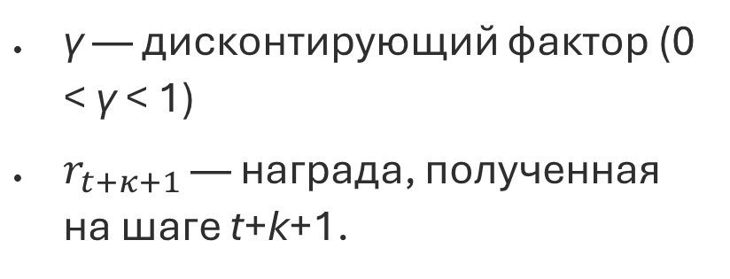
Формализация
Цель агента в RL — найти оптимальную стратегию (policy), которая максимизирует ожидаемую дисконтированную сумму наград в долгосрочной перспективе. Стратегия π — это правило, по которому агент выбирает действия в зависимости от текущего состояния.
Ожидаемая дисконтированная сумма наград
$$G_{t}=\sum_{k=0}^{∞}{γ^{k}r_{t+κ+1}}$$
γ — дисконтирующий фактор (0 < γ < 1)
$r_{t+κ+1}$​ — награда, полученная на шаге t+k+1.

Slide 6
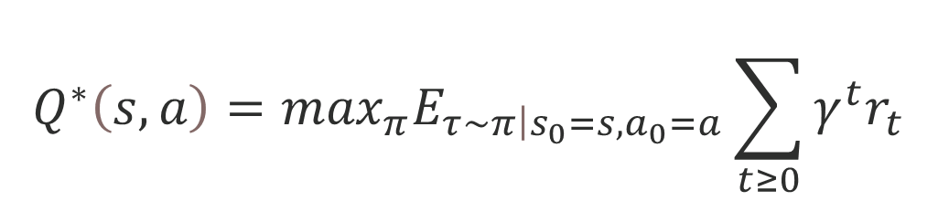
Решение задачи обучения с подкреплением
Чтобы решить эту задачу введем «дополнительные переменные», вспомогательные величины, называемые оценочными функциями. А именно оптимальную Q-функцию:
$$Q^{∗}\left(s,a\right)=\max_{π}E_{τ\sim \left.π\right|s_{0}=s,a_{0}=a}\sum_{t≥0}{γ^{t}r_{t} }$$

Slide 7
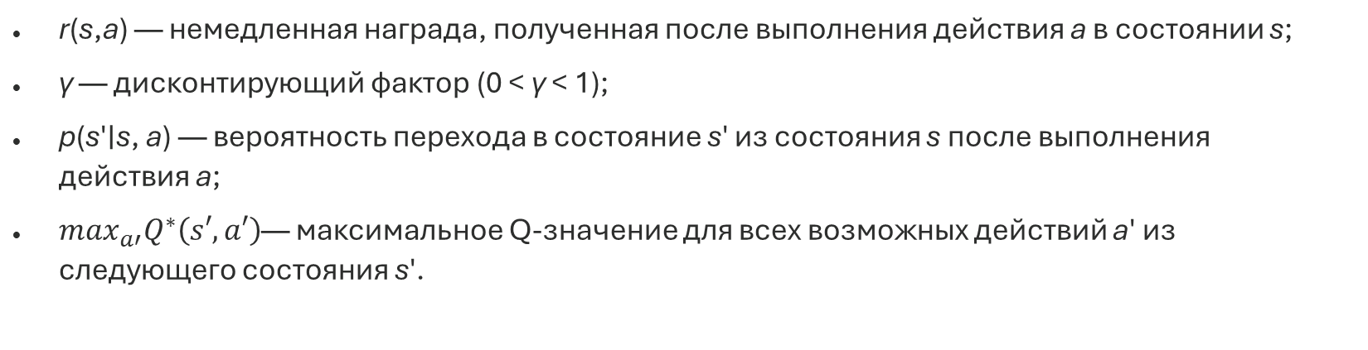
Поиск оптимальной Q-функции
Q∗(s,a) выражается через саму себя, а значит, верно, следующее рекурсивное соотношение, называемое уравнением оптимальности Беллмана для Q-функции:
$$Q^{∗}\left(s,a\right)=r\left(s,a\right)+γ E_{{S\sim p\left(\left.s^{′}\right|s,a\right)}^{}}\max_{a′}Q^{∗}\left(s′,a′\right)$$
r(s,a) — немедленная награда, полученная после выполнения действия a в состоянии s;
γ — дисконтирующий фактор (0 < γ < 1);
p(s′∣s, a) — вероятность перехода в состояние s′ из состояния s после выполнения действия a;
$\max_{a′}Q^{∗}\left(s′,a′\right)$— максимальное Q-значение для всех возможных действий a′ из следующего состояния s′.

Slide 8
Получили систему уравнений, связывающую значения Q∗(s,a) с самой собой. У неё единственное решение - и, значит, решение этого уравнения можно считать эквивалентным определением Q∗(s,a), - и его можно искать методом простой итерации. То есть: инициализируем произвольную функцию Q0∗(s,a), которая будет приближать Q∗(s,a), затем итеративно будем подставлять её в правую часть уравнений оптимальности Беллмана и полученным значением обновлять наше приближение:
$Q_{k+1}^{∗}\left(s,a\right)$← $r\left(s,a\right)+γ E_{{S\sim p\left(\left.s^{′}\right|s,a\right)}^{}}\max_{a′}Q_{k}^{∗}\left(s′,a′\right)$

Slide 9
Q-learning
Это алгоритм обучения с подкреплением, который позволяет агенту оптимизировать свою стратегию действий в динамичной среде, стремясь максимизировать сумму будущих наград.

Slide 10
Принцип работы
Агент выбирает действия на основе данных из Q-таблицы. Q-таблица представляет собой матрицу, где строки обозначают возможные состояния среды, а столбцы — возможные действия агента в этих состояниях. Значения в Q-таблице отражают ожидаемую суммарную награду за выполнение действия в данном состоянии и следование оптимальной политике впоследствии.

Slide 11
Пример
Состояние/действие | A1 | A2
S1 | 0.5 | 0.2
S2 | 0.1 | -0.4
S3 | -0.2 | 0.0
S4 | 0.6 | 0.3

Slide 12
Шаги алгоритма
Инициализация: Создаем Q-таблицу размером ∣число состояний∣×∣число действий∣.
Выбор действия: В каждом состоянии выбераем действие в соответствии с ε-жадной стратегией:
С вероятностью ε выберите случайное действие (исследование).
С вероятностью 1− ε выберите действие с максимальным Q-значением (эксплуатация).
Выполнение действия: Перемещаем агента в новое состояние и получаем награду.
Обновление Q-значения: Обновляем Q-значение для текущего состояния и выбранного действия по формуле:
$Q\left(s,a\right)$← $(1−α)Q\left(s,a\right)+α[r+ {γ max}_{a^{′}}Q\left(s^{′},a^{′}\right)]$

